Slide 1
蹲點台灣－
屏東高士部落
林于蘅

Slide 2
報告大綱
田野調查報告重點
問題意識概述
  緣起 — 返鄉青年的文化失落
  重要性 — 語言的與文化直接相關
  結論 — 「語言教學」與「文化傳承」
社區設計提案—語言是「回家」的路
參考資料

Slide 3
田野調查
報告重點

Slide 4
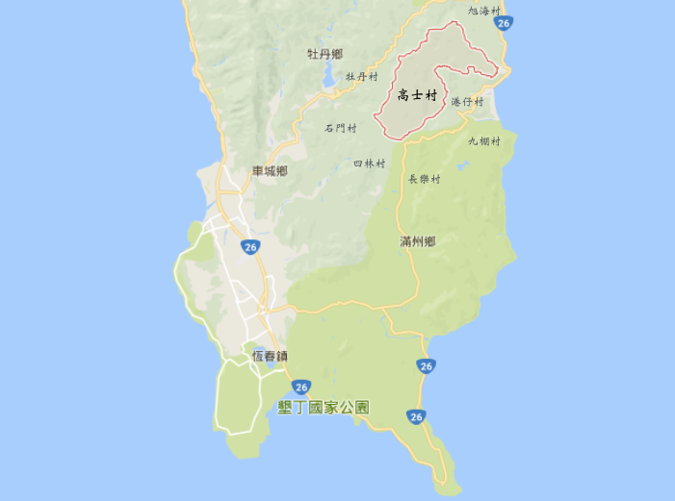
屏東高士部落
南排灣族部落
中央山脈南端
恆春半島東北
高士佛山東側
東北臨旭海村
東向滿州港仔
東南接九棚村
南接長樂四林
西南臨石門村
西北隔牡丹村
Notes:
日據時代，高士部落為牡丹鄉原住民部落之行政、教育、經濟、交通的中心。

Slide 5
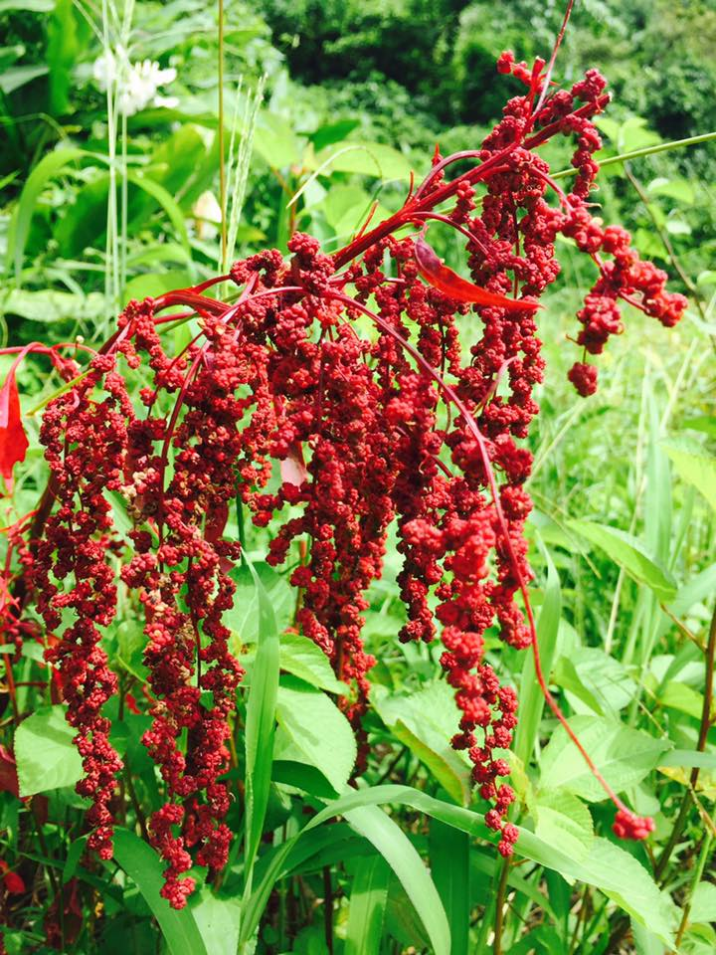
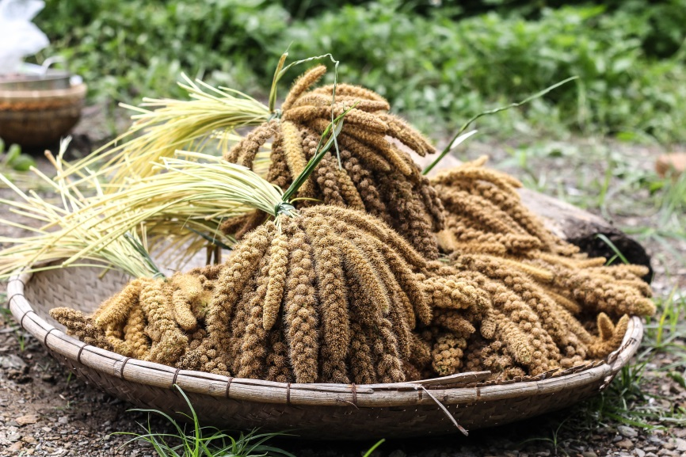
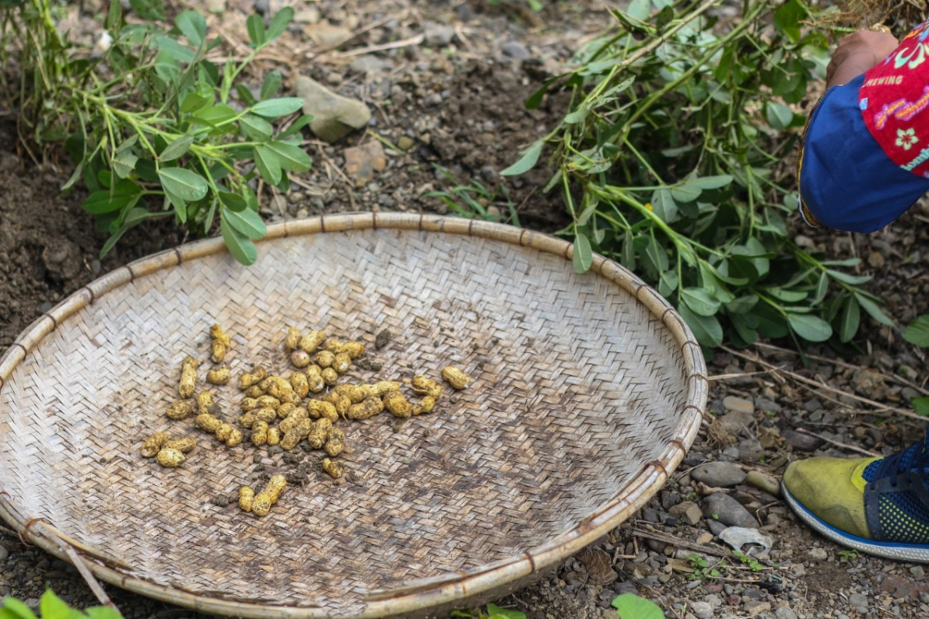
產業型態
第一級產業
少數小米、紅藜，瓜類、根莖類旱作及葉菜類及檳榔應等排灣族原住民常見的作物
產量供自給自足，不足以外銷。
第二級產業
x
第三級產業
零星商店

Slide 6
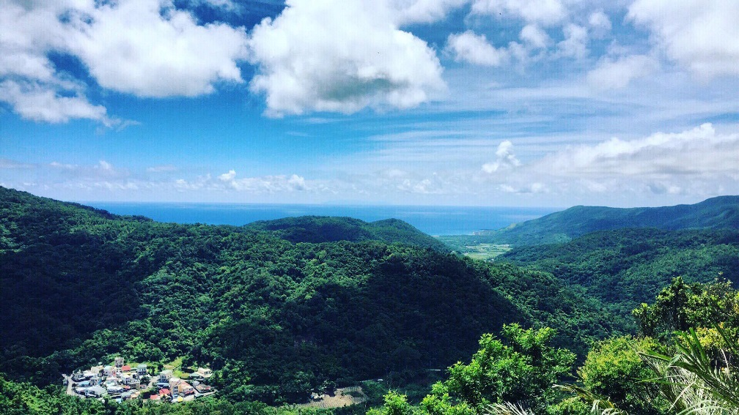
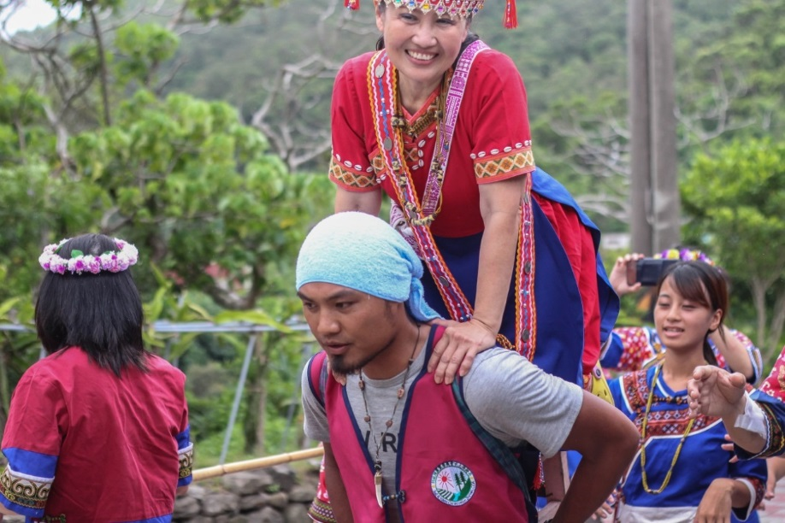
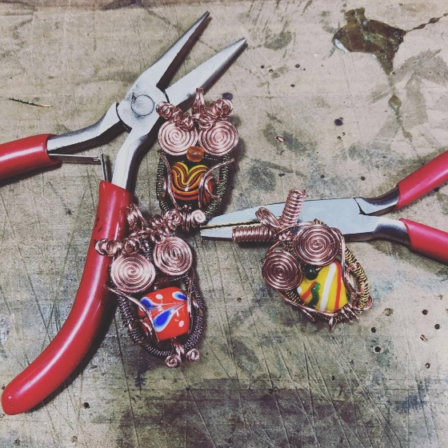
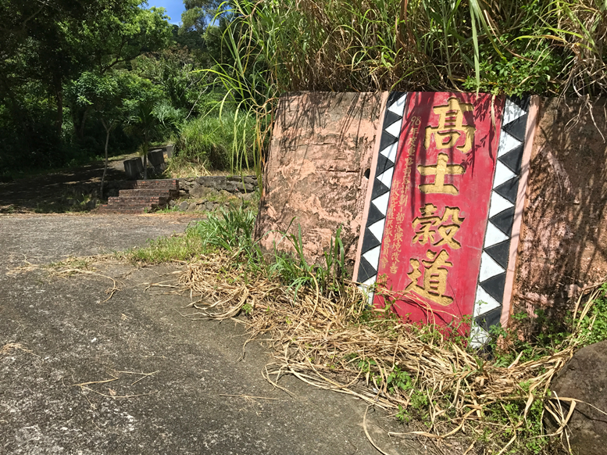
觀光文化產業
vuvu的傳統婚禮
鑫工坊DIY體驗
高士歷史穀道
野牡丹花季

Slide 7
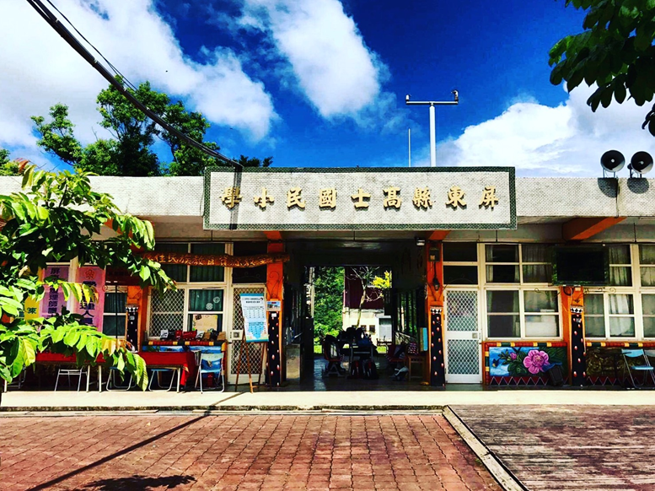
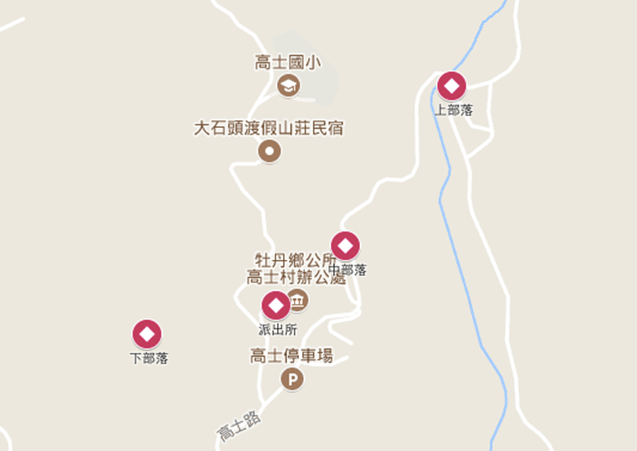
聚落狀況
目前社區內居民主要生活的區域分為四個部落：
分別為上部落、中部落、下部落以及派出所部落。
高士國小的位置與各部落間距離相當。

Slide 8
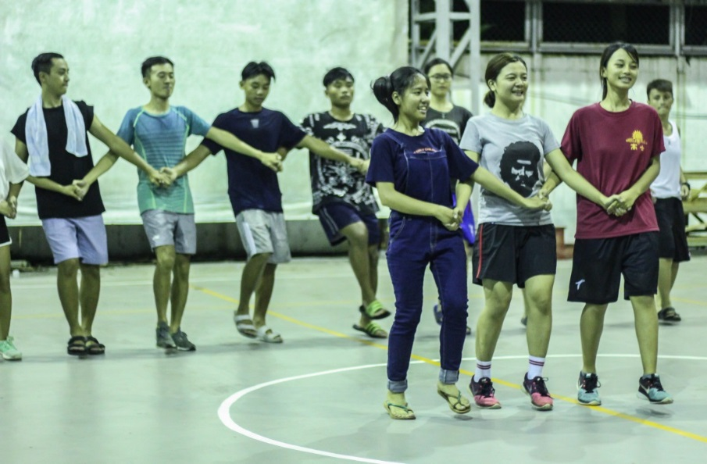
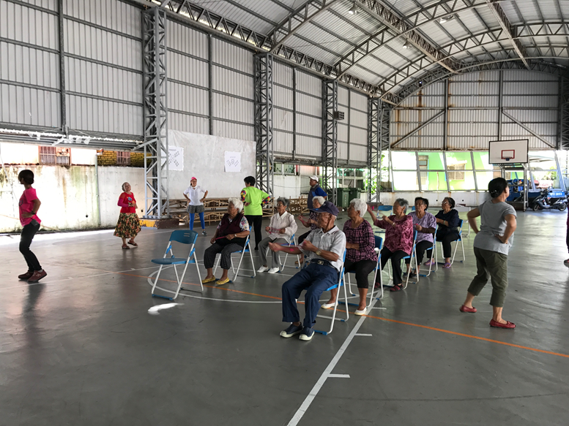
公共設施
社區服務範圍為社區性設施的有高士社區招待所、集會所、高士儲蓄互助社、原住民營造勞動合作社等四個設施。
高士青年在飯後時間聚在集會所，練習歌舞
每週固定舉辦活動給年長者參加

Slide 9
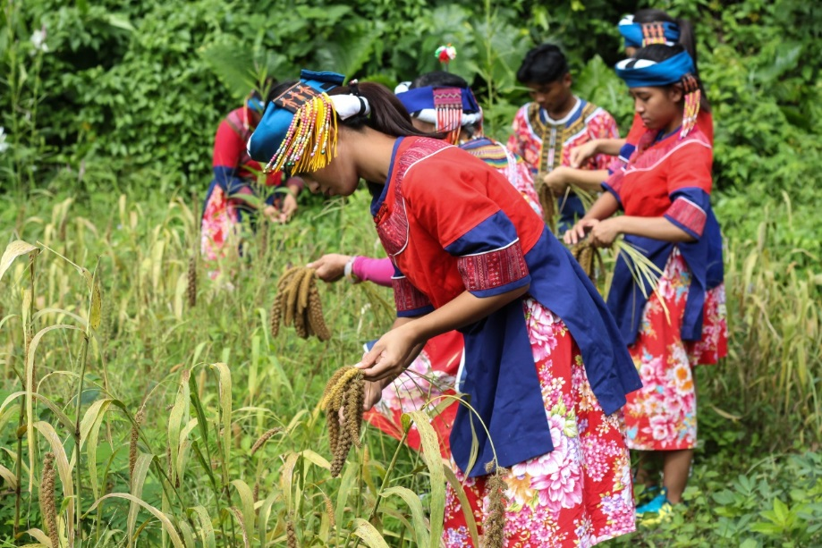
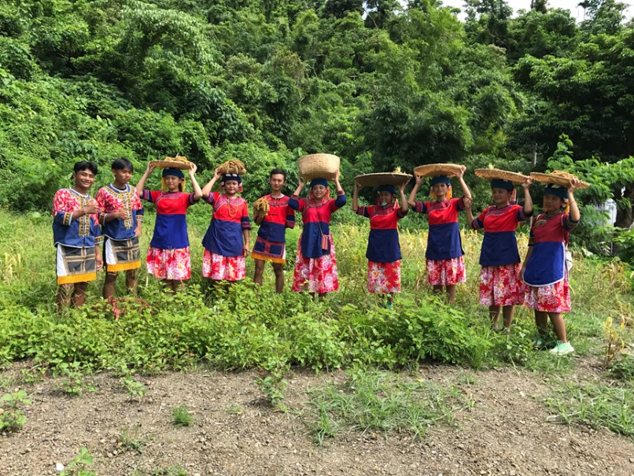
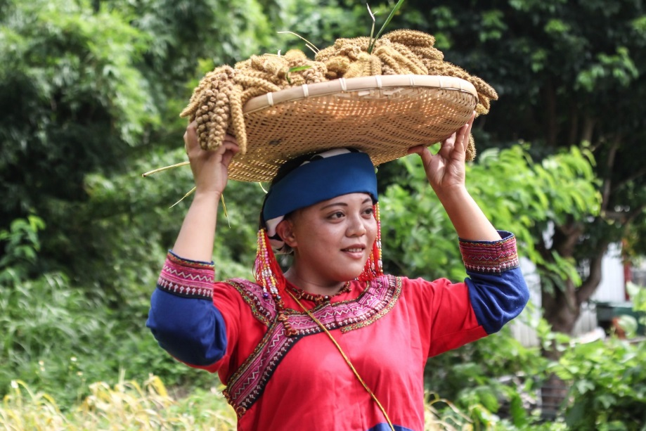
小米採收
高士小米珍貴，不製酒
傳統服飾紅、藍、白主色

Slide 10
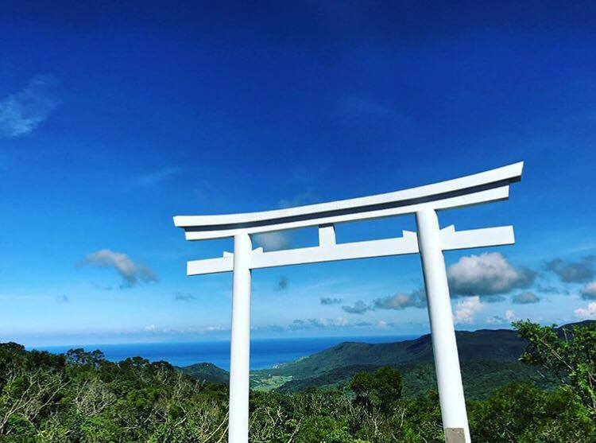
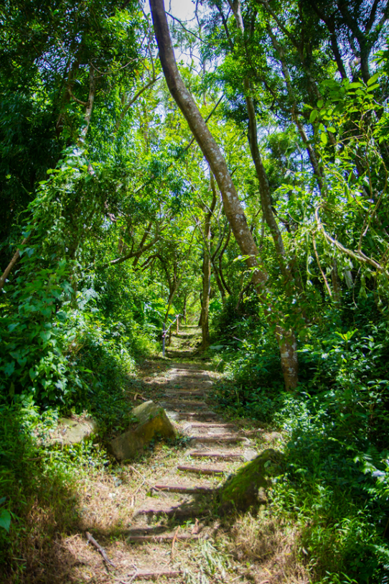
高士歷史穀道
「 sadjungdjung 」意旨「鼻子幾乎可以碰到膝蓋」
早期族人若要至山下取水，或是要將收成的稻穀扛回山上部落，必經這一段陡峭爬坡的歷史穀道。
在穀道的終點頂端是野牡丹神社紀念公園，周圍遍布野牡丹花，在四至六月的花期間，粉紫的花朵滿山綻放，美不勝收。
往下可望見遼闊壯麗的南部海岸線

Slide 11
問題意識
概述

Slide 12
問題意識概述
一、緣起—返鄉青年的文化失落
二、語言與文化直接相關
三、文化是民族的生命
四、語言與民族身份
五、「語言」影響「思維」—薩皮爾沃夫假說
六、「語言教學」與「文化傳承」

Slide 13
一、緣起—返鄉青年的文化失落
青年返鄉卻無法以族語與部落長輩溝通，以致無法直接認識自己的文化，在欲傳承部落經驗的行動上定要受阻。

Slide 14
二、語言與文化直接相關
語言本質與功用「承載意義，達成溝通」。
透過共識形成理解，而理解直接影響了一個人的決定與行動，形成自我認同；
因著溝通而建立群體間的人際關係，在互動中逐漸形成「共識的場域」—「文化」。

Slide 15
三、文化是民族的生命
如果民族是有血有肉的軀體，文化就是讓他看起來像是個「人」的東西，讓他有了思考，有了活動行為表現。文化的重點在人的身上，不能脫離人。

Slide 16
四、語言與民族身份
語言習得也是身份的習得，語言身份是民族身份的一部分。
語言是一種文化遺產，它不僅承載了一個民族的文化歷史傳統，也在民族意識形成過程中構建這個民族的整體身份。

Slide 17
五、「語言」影響「思維」—薩皮爾沃夫假說
(語言)
群體
假說
文化
(認知)
個人

Slide 18
六、「語言教學」與「文化傳承」
「語言」是「文化」的重要顯現，它同時肩負著文化傳承，包含轉變與延續的重要責任。因此，使用母語不僅是基本人權，它也牽涉文化認同及文化之持續發展。

Slide 19
社區設計
提案

Slide 20
社區設計提案-語言是「回家」的路
目標對象：暑期返鄉的大學生
場域現況：有願意帶領的長輩，更有非常多願意學習的青年
欲解決的問題：族語失傳 文化落差
概念簡介： 「語言巢」族語文化體驗
概念特色
                基礎 用字卡學習母語
                活用 透過母語學習文化
                發表 用母語表現文化

Slide 21
課程安排

Slide 22
課程原則、調整與設計
1. 時間為暫定，原則上是一周兩堂課。
2. 課程安排的內容及順序可依實際狀況調整。
3. 所有文化活動或是祭典都由vuvu全程以族語教學帶領。
4. 每周的文化學習活動，前一天一定要先學習族語單字
5. 兩次發表驗收，驗收的時間及內容可調整。
6. 除了學員最後的學習成效檢討，在初次使用此課程規劃時，也需定期開會討論如何讓課程更有效發揮。

Slide 23
競爭者
分析
Notes:
看還有要補充啥→扮演何種角色？

Slide 24
預期
效益
Notes:
看還有要補充啥→扮演何種角色？

Slide 25
THE END

Slide 26
參考資料
  1.《憂鬱的邊界 一個菜鳥人類學家的行與思》阿潑
  2. 國立政治大學103-1民族學 課堂筆記 林于蘅
  3. 國立政治大學105-1民族地理 課堂筆記 林于蘅
  4.《屏東縣牡丹鄉高士社區農村再生計畫》高士社區發展協會
  5.《耕耘夢土：高士佛土地復甦計畫》高士社區發展協會
  6. 原文網址：https://kknews.cc/zh-tw/culture/n5vxljg.html
  7. 原文網址：https://read01.com/m6azJR.html

